Slide 1
2026년 천안시 AI·데이터 기반 정책 아이디어 경진대회
천안 균형발전 나침반
Cheonan Balance Compass
천안시민 누구나 걸어서 닿는 생활환경을 바라며,
공공데이터로 먼저 살펴본 균형발전 이야기
지정과제
응모분야
분석단위
③ 지역균형발전
AI 모델 개발
25개 생활권 · 지표 7종
다시봄 · 김주형

Slide 2
EXECUTIVE SUMMARY
한 장으로 보는 제안
천안시민의 생활여건 차이를 데이터로 살펴보고, 도움이 조금 더 필요한 곳을 먼저 찾아보고자 준비했습니다.
가장 큰 격차
불균등도(지니)
조기경보 방향 적중률
투자 수혜
5.2배
0.365
66%
204,062명
신도심 57.7 ↔ 농촌면 11.1
25개 생활권 CBI 기준
베이스라인 대비 MAE -3.7%
12개소 · 커버리지 +40.2%p
저희가 주목한 것
저희가 준비한 것
이렇게 쓰이면 좋겠습니다
한 도시 안에 생긴 생활여건의 차이
살펴보기 → 미리 알기 → 순서 정하기
담당자분께 드리는 근거 자료
서북부 신도심이 커지는 동안
동남부 원도심과 농촌면은
반대 방향으로 움직였습니다.
같은 천안시민인데 사시는 곳에 따라
일상의 여건이 달라지고 있었습니다.
확보된 공공데이터 7개 지표로
생활권별 여건을 수치화하고,
어느 동네가 어려워질지 살펴본 뒤,
생활SOC를 어디부터 놓으면
좋을지 순서를 제안드립니다.
생활권별 지수와 유형, 3년 뒤 전망과
그 이유, 12개소 우선순위표입니다.
스크립트 한 줄이면 매년 새 데이터로
다시 만드실 수 있습니다.
천안 균형발전 나침반(CBC)
1

Slide 3
BACKGROUND
한 도시 안에 서로 다른 시간이 흐르고 있습니다
수도권 전철·KTX와 산업단지를 축으로 서북부가 커지는 사이, 동남부 원도심과 농촌면은 반대 방향으로 움직였습니다.
공공데이터로 확인한 차이
왜 지금 살펴보면 좋을까요
5.2배
▪
변화는 서서히, 되돌리기는 어렵게 옵니다
신도심 57.7 ↔ 농촌면 11.1 (권역유형 평균 CBI)
상권이 비면 오가는 분이 줄고, 그래서 더 비는 흐름이 생깁니다.
0.365
25개 생활권 CBI 지니계수 — 변동계수 65.5%
▪
조짐은 눈에 잘 띄지 않습니다
불당동 ↔ 동면
통계가 뚜렷해졌을 때는 이미 많이 진행된 뒤인 경우가 많습니다.
최상위 72점 ↔ 최하위 2점, 같은 시(市)
11개 생활권
▪
천안시는 이런 관찰에 좋은 조건입니다
여러 지표가 함께 낮은 '쇠퇴' 유형으로 분류되었습니다
신도심·기성시가지·원도심·읍·농촌면이 한 시(市) 안에 모두 있습니다.
10.0%
천안시 빈집률 — 빈집 27,067호 (KOSIS 2025, 시 단위)
천안 균형발전 나침반(CBC)
2

Slide 4
OUR ROLE
저희가 조심스럽게 보태고 싶은 부분
이미 잘 해오고 계신 일들 위에, 공공데이터가 거들 수 있는 자리를 찾아보았습니다.
업무 장면 | 이미 하고 계신 일 (가장 중요한 부분) | 데이터가 거들 수 있는 일
사업지 검토 | 현장을 다니며 쌓은 경험과 주민 의견 청취 | 7개 지표로 계산한 참고용 수치 한 장
살펴보는 시점 | 민원과 현장 변화를 통한 상황 파악 | 지표 변화로 미리 살펴보는 3년 뒤 전망
예산 배분 | 지역 여건과 형평성을 고려한 배분 | 한 곳 더 지을 때의 효과를 순서대로 계산
선정 사유 설명 | 사업 필요성에 대한 행정적 판단 | 판단의 근거 수치를 표로 함께 제시
데이터는 현장의 경험을 대신할 수 없습니다.
다만 한 번 더 확인해 보는 참고자료는 될 수 있다고 생각합니다.
새로운 데이터를 더 사자는 제안이 아닙니다. 천안시가 이미 쓰실 수 있는 공공데이터만 엮어 세 가지 참고자료를 만들었고,
추가 비용이나 시스템 없이 스크립트 한 줄로 매년 갱신하실 수 있게 준비했습니다.
천안 균형발전 나침반(CBC)
3

Slide 5
ARCHITECTURE
3-엔진 파이프라인
공공데이터를 넣는 것부터 정책 자료가 나오기까지, 스크립트 하나로 이어집니다.
INPUT
① DIAGNOSE
② PREDICT
③ PRESCRIBE
OUTPUT
공공데이터
진단 엔진
예측 엔진
처방 엔진
정책 산출물
주민등록 인구
상가(상권)정보
생활SOC 표준데이터
빈집 통계(시 단위)
▶
엔트로피 가중 CBI
K-means 유형화
도메인별 분해
▶
LightGBM 회귀
Leave-One-Zone-Out CV
SHAP 요인분해
▶
MCLP 탐욕 최적화
형평성 제약
한계효용 곡선
▶
생활권 CBI 지도
3년 후 위험 경보
투자 우선순위표
설계 원칙 ① 재현성 — 모든 단계가 공개 스크립트(`python3 src/run_all.py`)로 동일 재현
설계 원칙 ② 정직성 — 실데이터/예시데이터 상태를 로그·산출물에 항상 표기해 오인 제출을 차단
천안 균형발전 나침반(CBC)
4

Slide 6
DATA
활용 데이터 명세
전부 정식 공공 포털에서 합법적으로 내려받은 파일이며, 개인식별정보를 포함하지 않는다.
데이터셋 | 제공기관 | 출처 | 주요 컬럼 | 산출 지표
주민등록 인구통계 (연령별 인구현황) | 행정안전부 | jumin.mois.go.kr | 행정구역 · 총인구수 · 연령대별 인구 | 인구증감률 · 청년비율 · 고령비율
상가(상권)정보 | 소상공인시장진흥공단 | data.go.kr | 상권업종분류 · 행정동명 · 위경도 | km²당 사업체수 · 업종 다양성
생활SOC 시설(상가정보에서 추출) | 소상공인시장진흥공단 | data.go.kr | 상권업종분류 · 행정동명 · 위경도 | SOC 접근성 · 인구당 SOC수
국가데이터처_미거주주택(빈집)비율 | 국가데이터처 | kosis.kr | 시군구, 빈집수, 빈집비율 | 빈집률
수집 시점 및 출처
지표군 | 상태 | 출처 | 비고
인구 | 실데이터 | 행안부 주민등록 인구통계(jumin.mois.go.kr) | 2021~2026년(5년환산), 25개 생활권, 연령기준 2026년07월
상권 | 실데이터(단위 한계) | 소상공인 상가(상권)정보(data.go.kr) | 37,249건 매칭 / 25개 생활권 · 개폐업 시계열 없음
생활SOC | 실데이터 | 소상공인 상가(상권)정보에서 생활SOC 시설 추출 | 상가정보(2653)
주거 | 실데이터(단위 한계) | KOSIS 미거주주택(빈집)비율(시도/시/군/구) | 천안시 전체 10.0% · 27,067호 — 시 단위 단일값이라 배경 수치로만 사용
천안 균형발전 나침반(CBC)
5

Slide 7
METHOD · 01
분석 공간단위를 25개 '생활권'으로 재설계한 이유
데이터마다 공간 키가 달라서 생기는 오차를, 지표를 만들기 전에 먼저 제거했다.
문제 — 공간 키 불일치
해결 — 1:1 대응이 되는 수준까지 통합
· 주민등록 인구통계는 행정동 기준 (성정1동 / 성정2동)
· 인허가·상가정보는 주소 문자열 = 법정동 기준 (성정동 하나)
· 주소만으로는 성정동 점포를 1동·2동으로 나눌 근거가 없다
· 성정1·2동 → 성정동 / 쌍용1·2·3동 → 쌍용동
· 원성1·2동 → 원성동 / 불당1·2동 → 불당동 / 부성1·2동 → 부성동
· 결과: 31개 행정동 → 분석 가능한 25개 생활권
왜 이 단계가 중요한가 — 잘못된 배분이 결론을 바꾸기 때문입니다
공간 키가 다른 데이터를 억지로 맞추려면 인구 비례 안분 같은 가정이 필요한데, 그 가정이 틀리면 지표 전체가 조용히 오염된다.
격차 분석은 '어느 동이 더 나쁜가'를 다투는 작업이라 배분 오차가 곧 결론의 오차가 된다. 정밀도를 조금 포기하는 대신 배분 가정을 아예 쓰지 않는 쪽을 택했다.
권역유형 | 소속 생활권
기성시가지 | 성정동, 신안동, 쌍용동, 신방동, 청룡동
농촌면 | 풍세면, 병천면, 입장면, 성남면, 북면, 광덕면
… 외 3개 (전체는 첨부 분석표 참조)
천안 균형발전 나침반(CBC)
6

Slide 8
METHOD · 02
진단 엔진 — 엔트로피 가중 균형발전지수(CBI)
어떤 지표를 더 중요하게 볼지 저희가 정하지 않았습니다. 데이터에서 자동으로 정해집니다.
3개 도메인 · 7개 지표
왜 엔트로피 가중법인가
인구활력
5년 인구증감률 · 청년(20~39세) 비율 · 고령(65세+) 비율
pⱼ = zⱼ ÷ Σzⱼ
eⱼ = −k · Σ pⱼ ln pⱼ
상권여건
km2당 사업체수 · 업종 다양성(Shannon)
wⱼ ∝ (1 − eⱼ)
생활권 간 차이를 잘 벌리는 지표일수록 큰 가중치를 받습니다.
· 사람이 개입하지 않아 누가 돌려도 같은 값이 나옵니다
· 지표가 늘거나 빠져도 가중치가 자동으로 다시 나뉩니다
· '왜 이 가중치인가'를 수식 한 줄로 답할 수 있습니다
생활SOC
인구천명당 생활SOC수 · 생활SOC 접근성 점수
설계 원칙 — 지표가 늘거나 빠져도 가중치가 자동으로 다시 나뉘므로, 결측을 평균으로 메울 필요가 없습니다.
결측을 평균으로 메워 순위를 왜곡하는 흔한 실수를 구조적으로 막기 위한 설계입니다.
천안 균형발전 나침반(CBC)
7

Slide 9
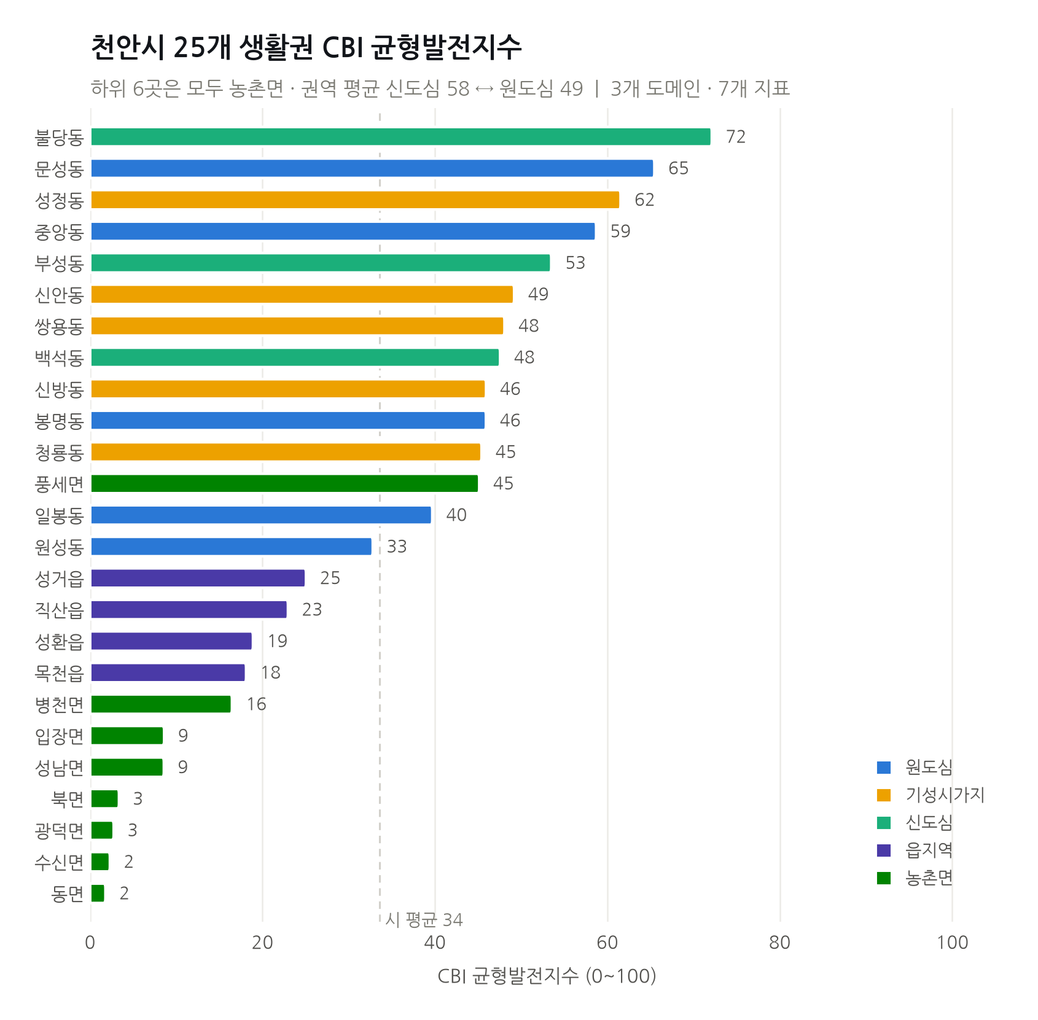
FINDING · 01
살펴본 결과 — 25개 생활권 CBI 균형발전지수
최상위 불당동 72점, 최하위 동면 2점. (3개 도메인 · 7개 지표)
가장 큰 권역 간 격차
5.2배
신도심 57.7 ↔ 농촌면 11.1
CBI 지니계수
0.365
변동계수 65.5%
군집 유형화
5개 유형
실루엣 계수 0.416
쇠퇴단계는 순위가 아니라 여러 지표의 조합으로 나눕니다.
천안 균형발전 나침반(CBC)
8

Slide 10
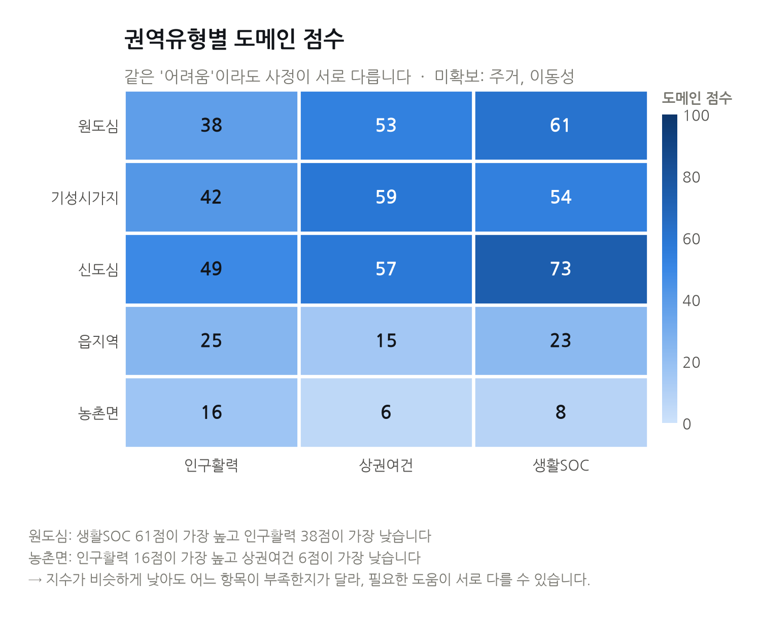
FINDING · 02
같은 '어려움'이라도 필요한 도움이 다릅니다
항목을 나눠 보니 원도심과 농촌면의 사정이 서로 달랐습니다. 원도심은 시설과 상권을 갖췄는데 사람이 빠지고, 농촌면은 전반이 부족합니다.
원도심
생활SOC 61 · 상권여건 53 · 인구활력 38
→ 부족한 것은 시설이 아니라 사람입니다.
새로 짓기보다 비어 있는 공간을 다시 쓰는 방향이 맞지 않을까 합니다
농촌면 · 읍지역
인구활력 16 · 생활SOC 8 · 상권여건 6
→ 특정 항목이 아니라 전반이 부족합니다.
거점 복합시설과 이동 지원을 함께 보시면 좋겠습니다
여러 동네를 한 묶음으로 보면 놓치기 쉬운 부분입니다. 유형을 나눠 보면 같은 예산으로도 각 동네에 조금 더 맞는
도움을 드릴 수 있지 않을까 합니다. 어떤 사업이 맞을지는 결국 현장을 아시는 분들의 판단이 필요한 부분입니다.
천안 균형발전 나침반(CBC)
9

Slide 11
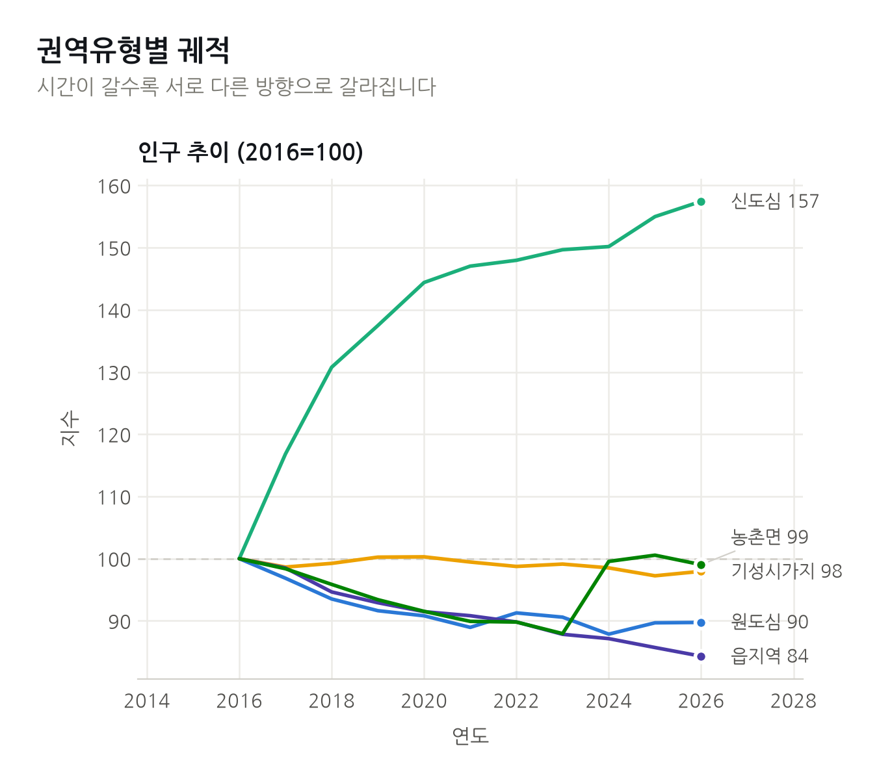
FINDING · 03
시간이 갈수록 서로 다른 방향으로 갈라집니다
권역유형별 인구 궤적이 갈수록 벌어집니다. 그냥 두어서 저절로 좁혀지지는 않는 흐름으로 보입니다.
다만 '원도심이면 다 줄어든다'는 것은 아니었습니다.
5년 인구증감률 상위는 풍세면(+158%), 문성동(+81%) — 두 곳 모두 신축 입주가 이어진 지역입니다.
비어 있던 공간이 다시 주거로 쓰이면 사람이 돌아온다는 뜻으로 읽었습니다.
천안 균형발전 나침반(CBC)
10

Slide 12
MODEL
미리 살펴보기 — 쇠퇴 조기경보 모델
이미 어려워진 곳뿐 아니라, 앞으로 살펴보면 좋을 곳도 함께 짚어보려 만들었습니다.
▪
무엇을 살펴보나요
t년 정보만으로 t+3년 상황을 미리 봅니다. 예산 편성에 1년, 사업 착수에 1~2년이
걸리는 점을 감안해 3년으로 잡았습니다.
성능 (현재 데이터 기준)
검증 방식
Leave-One-Zone-Out CV
▪
모델
예측 목표
3년 후 위험도 변화량(Δ)
LightGBM 회귀입니다. 표본이 많지 않아 규제를 강하게 걸고 얕은 트리를 썼습니다.
방향 적중률
66%
▪
검증 — Leave-One-Zone-Out CV
MAE
10.79 (베이스라인 10.4)
같은 생활권이 학습과 검증에 동시에 들어가지 않게 했습니다. 가까운 동네끼리는
닮아 있어 무작위로 나누면 성능이 실제보다 좋아 보이기 때문입니다.
베이스라인 대비
-3.7%
R²
-0.135
▪
이유까지 함께 — SHAP
동네마다 어떤 항목 때문에 그렇게 나왔는지 나눠서 보여드립니다.
베이스라인은 '지금과 달라지지 않는다'는 예측입니다.
지금은 방향을 주로 맞히는 수준이고,
변화의 크기까지는 아직입니다(R²가 낮은 이유).
데이터 상황에 따라 모드가 자동 전환된다 — 개·폐업 시계열이 확보되면 패널 예측(t→t+3)으로, 없으면 구조지표 횡단면 모드로 돌아간다.
천안 균형발전 나침반(CBC)
11

Slide 13
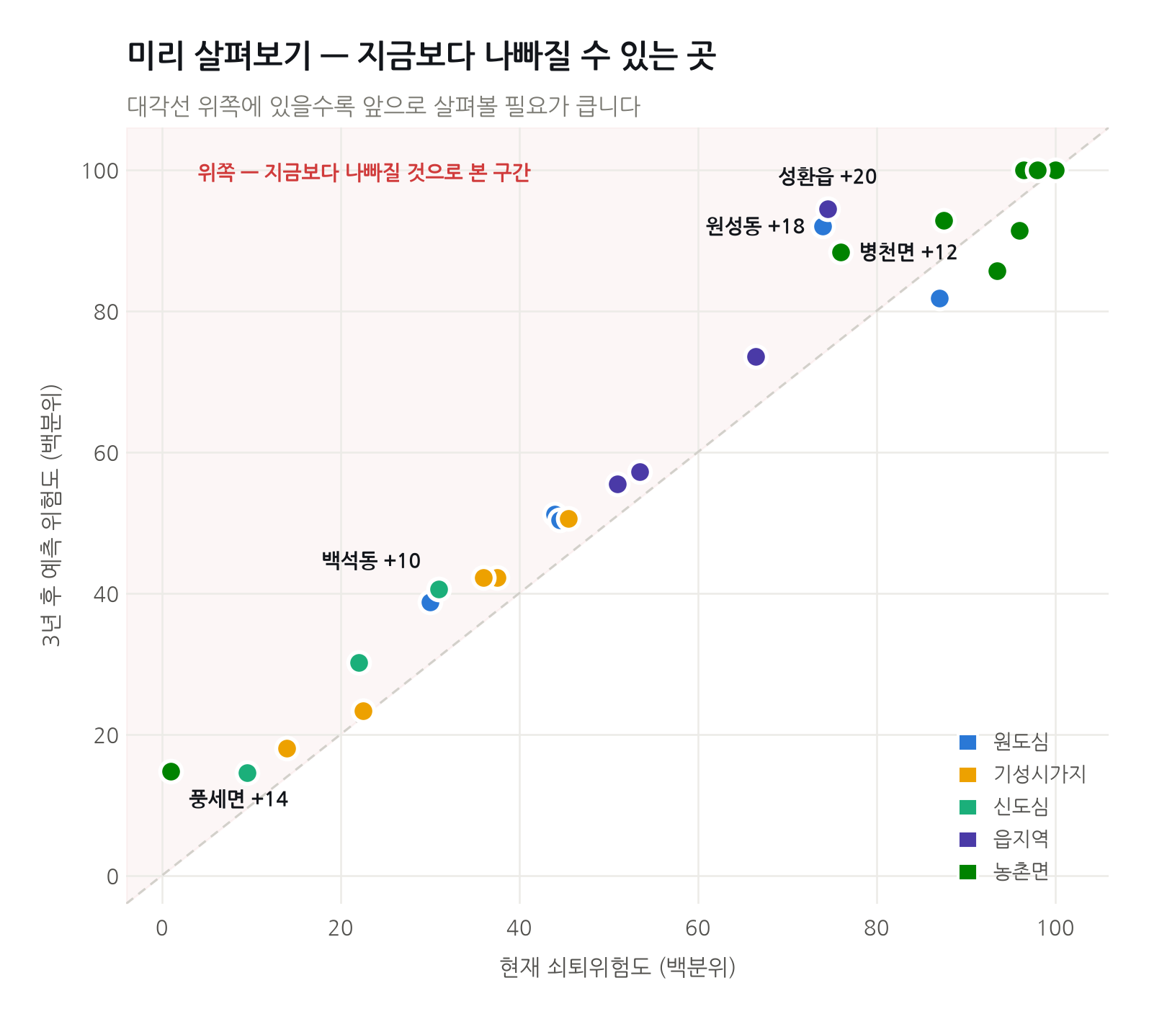
FINDING · 04
예측 결과 — 다음 3년, 어디를 봐야 하는가
대각선 위쪽에 있는 곳일수록, 지금보다 앞으로 더 살펴볼 필요가 크다는 뜻입니다.
3년 뒤 위험 상위 6개 생활권
생활권 | 현재 | 3년 후 | 변화
동면 | 100 | 100 | +0
수신면 | 96 | 100 | +4
성남면 | 98 | 100 | +2
성환읍 | 74 | 94 | +20
입장면 | 88 | 93 | +5
원성동 | 74 | 92 | +18
이 표를 어떻게 보면 되나요
· 숫자는 25개 생활권 중 몇 번째로 위험한지를 0~100으로
나타낸 값입니다 (100이 가장 위험).
· '변화'가 클수록 지금보다 나빠질 것으로 본 곳입니다.
천안 균형발전 나침반(CBC)
12

Slide 14
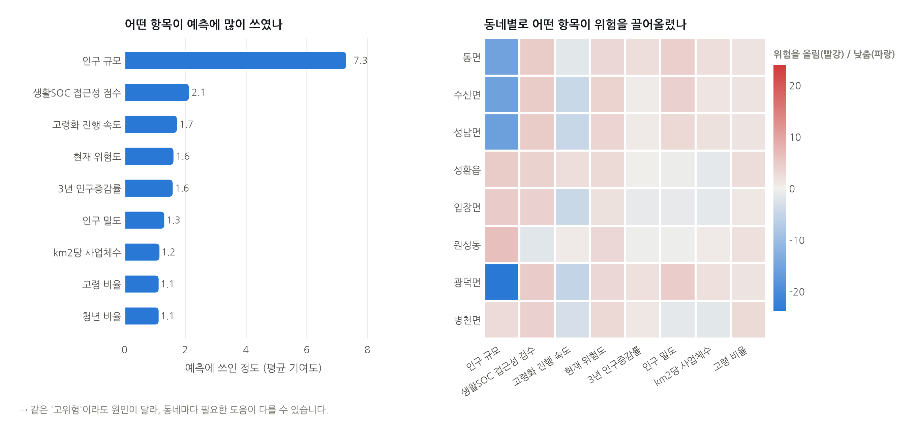
FINDING · 04-1
왜 그렇게 봤는지도 함께 보여드립니다
숫자만 있으면 '왜 이 동네인가'를 설명하기 어렵습니다. 어떤 항목이 결과를 끌어올렸는지 나눠서 보여드립니다.
왼쪽은 전체적으로 어떤 항목이 예측에 많이 쓰였는지, 오른쪽은 동네마다 어떤 항목이 위험을 끌어올렸는지입니다.
같은 '고위험'이라도 원인이 달라서, 필요한 도움도 서로 다를 수 있습니다.
천안 균형발전 나침반(CBC)
13

Slide 15
MODEL
순서 정하기 — 생활SOC 우선순위 계산
예산을 얼마나 쓸지가 아니라, 한 곳을 놓는다면 어디가 가장 많은 분께 닿을지를 계산했습니다.
MCLP — 최대커버링 입지문제
형평성 제약을 넣은 이유
max Σᵢ dᵢ·yᵢ s.t. yᵢ ≤ Σⱼ∈Nᵢ xⱼ, Σⱼ xⱼ = p
정해진 개수 안에서 가장 많은 분께 닿는 자리를 고르는 계산입니다.
계산만 그대로 두면 효율이 가장 높은 한 동네에 전부 몰립니다. 수식으로는 맞지만 균형발전이라는 취지에는 맞지 않는다고 생각했습니다.
그래서 생활권당 최대 2개소로 제한했습니다. 총 효과는 조금 줄지만 여러 동네에 나누어 닿습니다.
이 값은 조정 가능하니, 시 사정에 맞게 바꿔 쓰시면 됩니다.
▪
수요 — 한 사람을 똑같이 세지 않습니다
고령 비율이 높고 지수가 낮은 동네의 1명을 더 크게 셉니다.
▪
도달 범위 — 반경 1.0km
걸어서 15분 거리입니다. 행정경계를 넘는 이용도 그대로 반영합니다.
▪
후보지 — CBI 열위 · 고령비율 상위 격자
빈집·노후 자료가 생활권 단위로 확보되면 그 지표로 자동 대체됩니다.
▪
근거 — 탐욕해의 품질 보장
결과는 '순위 · 생활권 · 시설유형 · 새로 닿는 인구 · 개선폭'이
적힌 표 한 장입니다.
검토 자료로 참고하실 수 있으면 좋겠습니다.
이 문제는 최적해의 63% 이상이 수학적으로 보장되는 형태입니다.
천안 균형발전 나침반(CBC)
14

Slide 16
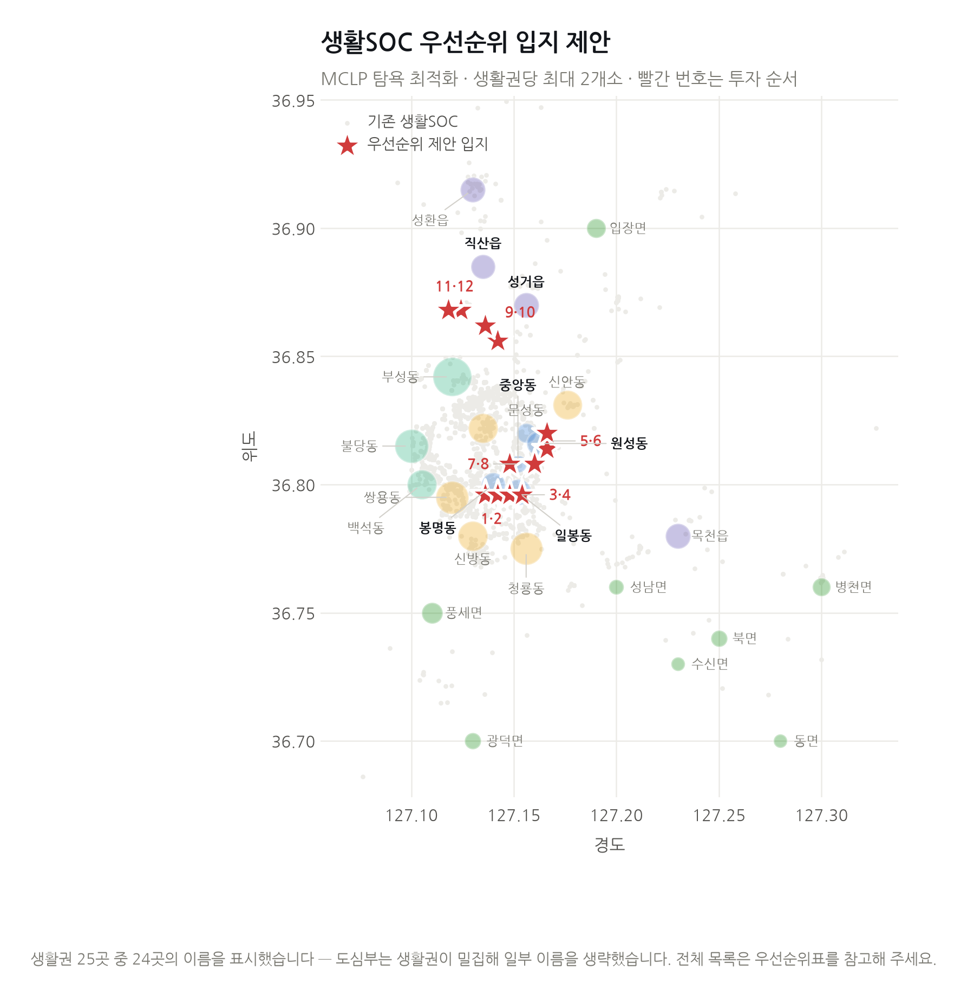
FINDING · 05
처방 결과 — 투자 우선순위
상위 12개소 우선 투자 시 취약수요 커버리지 +40.2%p, 신규 수혜인구 약 204,062명.
AI 추천 투자 순위 (상위 10)
순위 | 생활권 | 시설유형 | 신규 수혜인구 | 커버리지 개선
1 | 봉명동 | 의료 | 26,717 | +5.69%p
2 | 봉명동 | 보육 | 24,351 | +5.11%p
3 | 일봉동 | 복지 | 23,066 | +4.86%p
4 | 일봉동 | 의료 | 21,780 | +4.62%p
5 | 원성동 | 의료 | 18,133 | +4.23%p
6 | 원성동 | 보육 | 17,505 | +3.89%p
7 | 중앙동 | 공원 | 16,101 | +2.97%p
8 | 중앙동 | 체육 | 16,248 | +2.51%p
9 | 성거읍 | 의료 | 10,432 | +1.83%p
10 | 성거읍 | 보육 | 10,311 | +1.62%p
천안 균형발전 나침반(CBC)
15

Slide 17
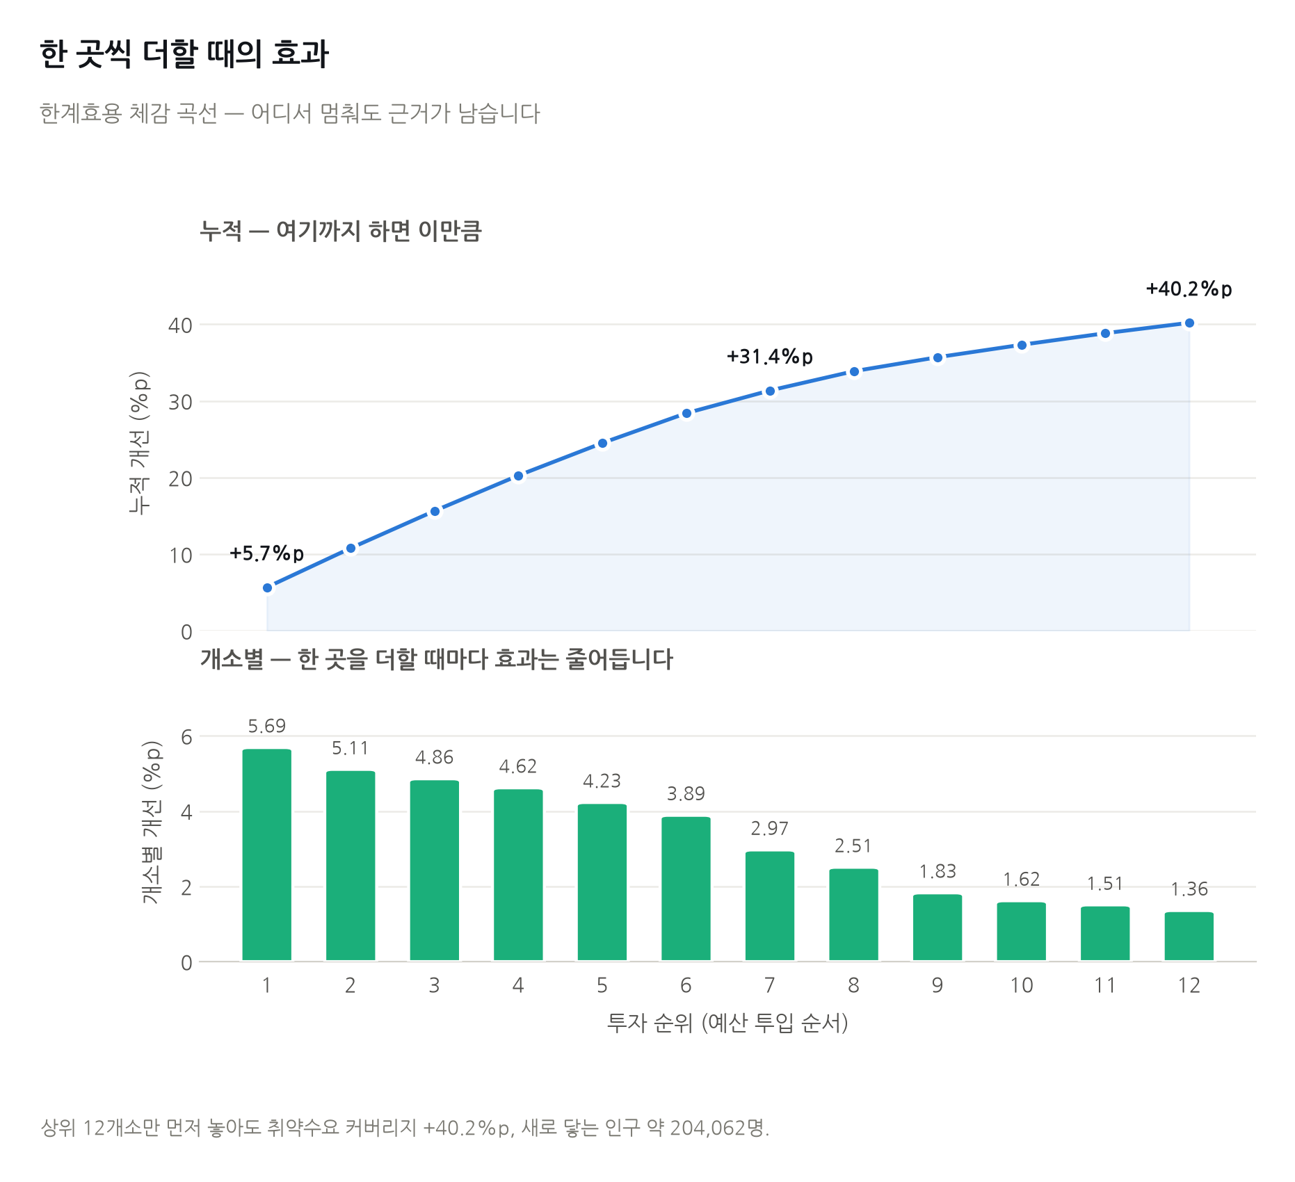
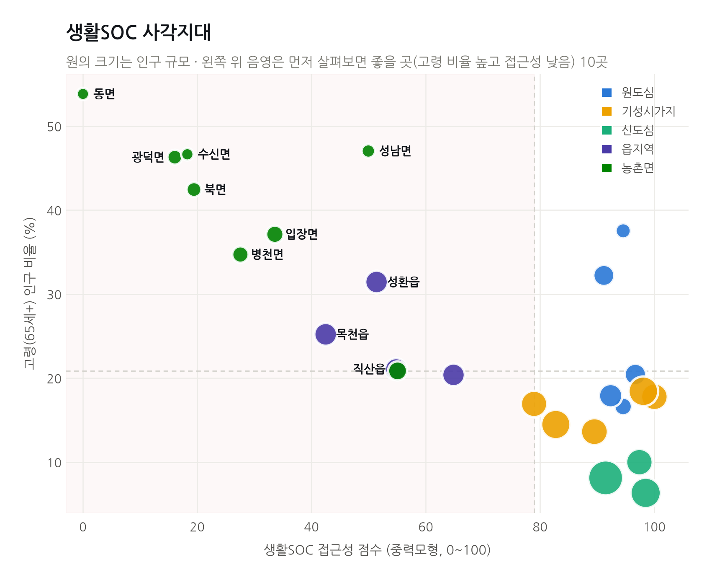
FINDING · 06
어디서 멈춰도 근거가 남습니다
한계효용 곡선이 있으면 예산이 조정돼도 '몇 개소까지가 합리적인가'를 답할 수 있습니다.
예산 심의에서 자주 나오는 질문은 '왜 이 순서인가'와 '반만 하면 어떻게 되나'입니다.
이 곡선은 두 질문에 함께 답합니다. 좌측 그림의 좌상단(고령↑·SOC↓)이 먼저 살펴볼 구간입니다.
천안 균형발전 나침반(CBC)
16

Slide 18
FOR WHOM
결국, 이런 분들께 닿았으면 합니다
지수와 모델은 수단일 뿐입니다. 저희가 계속 떠올린 것은 아래 네 분의 하루였습니다.
원도심에 오래 사신 어르신
농촌면에서 아이 키우시는 부모님
원성동은 인구가 5년 새 -11% 움직였고 고령 비율은 32%입니다.
시설은 가까이 있는데 함께 사시던 이웃이 줄어드는 동네입니다.
동면의 생활SOC 접근성 점수는 0점으로 가장 낮습니다.
어린이집·도서관이 가까이 없으면 그 부담은 온전히 가정의 몫이 됩니다.
원도심에서 가게를 지켜오신 상인
신도심에서 자리 잡은 이웃
오가는 분이 줄면 매출이 줄고, 문 닫는 가게가 늘면 오가는 분이 더 줍니다.
이 고리를 일찍 알아차릴 수 있다면, 도움드릴 방법도 더 많아집니다.
지금 여건이 좋은 곳도 언젠가는 나이가 듭니다.
미리 살펴보는 습관은 결국 천안시민 모두를 위한 준비라고 생각합니다.
저희는 천안시 사정을 현장에서 겪어보지 못한 참가자입니다. 다만 공개된 데이터로 할 수 있는 만큼은 성실하게 살펴보았습니다.
부족한 부분은 현장을 아시는 분들이 채워주시길 바라며, 이 자료가 그 논의의 출발점이 될 수 있다면 더 바랄 것이 없겠습니다.
천안 균형발전 나침반(CBC)
17

Slide 19
APPLICATION
실무에 이렇게 보탬이 되면 좋겠습니다
따로 시간을 내어 다뤄야 하는 연구물이 아니라, 하시던 업무 곁에 놓고 참고하실 수 있는 자료로 준비했습니다.
도시재생 담당
복지·보건 담당
사업지 검토 · 공모 준비
생활시설 위치 검토
지수가 낮은 곳과 3년 뒤 살펴볼 곳을 겹쳐 후보를 좁히실 때,
공모의 '쇠퇴도 진단' 항목에 근거 수치로.
우선순위표의 좌표를 검토 후보 중 하나로,
왜 그 동네인지 설명하실 때 항목별 근거로.
예산 담당
기획·평가 담당
배분 검토 자료
시행 이후 확인
몇 개소까지면 어느 정도 효과인지 곡선으로 비교하실 때,
예산 조정이 필요할 때 판단의 참고로.
이듬해 같은 스크립트로 지수 변화를 이어 보실 때,
하신 사업이 수치로도 나아졌는지 확인하실 때.
쓰시는 방법 — 연 1회 공공데이터를 새로 받아 스크립트를 실행하시면 모든 자료가 다시 만들어집니다.
별도 시스템이나 데이터 구매 없이, 담당자 한 분이 반나절이면 그 해 자료를 준비하실 수 있습니다.
천안 균형발전 나침반(CBC)
18

Slide 20
IMPACT
기대효과와 실행 로드맵
기대효과
실행 로드맵
시민께 닿는 범위
1단계 · 즉시
효과가 큰 곳부터 살펴보면, 같은 예산으로도 더 많은 분께 닿을 수 있습니다
본 스크립트로 천안시 25개 생활권 기준선 진단 확정
살펴보는 시점
2단계 · 3개월
어려워진 뒤가 아니라, 3년 앞을 미리 짚어볼 수 있습니다
천안시 내부 행정데이터(인허가 원장·건축물대장·복지수급) 연계로 지표 정밀화
설명하실 때
3단계 · 6개월
판단 근거를 항목별 수치로 정리해 드려 설명 부담을 조금 덜어드립니다
500m 격자 단위로 공간해상도 상향 — 표본 확대로 예측모델 성능 개선
드는 비용
4단계 · 1년
데이터 구매나 시스템 없이, 스크립트 재실행만으로 매년 갱신됩니다
천안시 행정포털 대시보드 내재화, 연 1회 자동 갱신 체계 정착
다른 지역에도 — 공간단위 정의(config.py)만 바꾸면 아산·청주 등에도 같은 방식으로 쓸 수 있습니다.
원도심 공동화는 천안만의 일이 아니어서, 도움이 된다면 충남 시군이 함께 쓰는 자료가 되어도 좋겠습니다.
천안 균형발전 나침반(CBC)
19

Slide 21
LIMITATION
저희가 아직 못 한 부분을 먼저 말씀드립니다
행정에 쓰이는 자료인 만큼, 어디까지 믿고 쓰실 수 있는지 분명히 알려드리는 것이 도리라고 생각했습니다.
예측 성능
3년 뒤 악화·개선 '방향'은 어느 정도 맞히지만, 변화의 '크기'까지는 아직 부족합니다.
→ 위험도 수준은 자기상관이 강해 '그대로 간다'는 예측이 이미 강력한 기준선입니다. 현재는 인구 축만 실데이터라, 상권 개·폐업 시계열이 더해지면 나아질 것으로 봅니다.
표본 크기
분석 단위가 25개 생활권이라 머신러닝 표본으로는 작습니다.
→ 500m 격자 단위로 내리면 표본이 수천 개로 늘어납니다. 지금은 규제를 강하게 걸고 Leave-One-Zone-Out CV와 베이스라인 비교로 과적합 여부를 확인하고 있습니다.
공간 해상도
생활권 안쪽의 차이(같은 동 안의 편차)는 잡히지 않습니다.
→ 집계구·격자 데이터로 바꾸면 해결됩니다. 공간단위 정의만 교체하면 되도록 만들어 두었습니다.
인과 아닌 상관
이 모델은 변화를 미리 살펴볼 뿐, 사업의 효과를 증명하지는 못합니다.
→ 시행 전후 이중차분(DID) 설계를 덧붙이면 효과 검증까지 넓힐 수 있습니다.
천안 균형발전 나침반(CBC)
20

Slide 22
GLOSSARY
이 문서에 나오는 말 풀이
전문용어를 쓰지 않고는 방법을 설명하기 어려워 몇 개를 썼습니다. 뜻을 한 줄씩 적어 둡니다.
CBI 균형발전지수
LightGBM
여러 지표를 0~100점 하나로 합친 값. 높을수록 생활 여건이 나은 편입니다.
여러 지표를 조합해 결과를 예측하는 기계학습 모형 중 하나입니다.
엔트로피 가중법
Leave-One-Zone-Out
어떤 지표를 얼마나 중요하게 볼지 사람이 정하지 않고, 동네 간 차이를 잘 드러내는 지표에 자동으로 더 큰 무게를 주는 방법입니다.
한 동네를 빼고 학습한 뒤 그 동네를 맞혀 봅니다. 처음 보는 동네에도 통하는지 확인하려는 검증 방식입니다.
중력모형 접근성
SHAP
시설이 멀수록 이용이 줄어든다고 보고 거리에 따라 점수를 매깁니다. 옆 동네 시설도 걸어갈 수 있으면 함께 셉니다.
모형이 왜 그렇게 예측했는지, 어떤 항목이 얼마나 영향을 줬는지 나눠서 보여 주는 기법입니다.
K-means 군집
MCLP
비슷한 특성을 가진 동네끼리 자동으로 묶는 방법입니다.
정해진 개수만 지을 수 있을 때 가장 많은 분께 닿는 자리를 고르는 문제입니다.
윈저화
지니계수
유난히 튀는 값 하나가 전체를 흔들지 않도록 위아래 5%를 경계값으로 눌러 주는 처리입니다.
값이 얼마나 고르게 퍼져 있는지 재는 수치입니다. 0에 가까우면 고르고, 1에 가까우면 한쪽에 쏠려 있다는 뜻입니다.
천안 균형발전 나침반(CBC)
21

Slide 23
INTEGRITY
재현성과 데이터 윤리
재현성
데이터 윤리
·
공개 스크립트 한 줄(python3 src/run_all.py)로 전 과정을 재현합니다
·
정식 공공데이터 포털에서 내려받은 파일만 썼습니다 (크롤링 없음)
·
난수 시드를 고정해 군집·모델 결과가 실행할 때마다 같습니다
·
상업 목적 민간데이터를 무단으로 쓰지 않았습니다
·
그림 8종·분석표 9종·대시보드가 같은 실행에서 함께 만들어집니다
·
모든 지표가 생활권 단위 집계값이라 개인식별정보를 다루지 않습니다
·
지표 정의·가중치·모델 설정이 전부 코드에 적혀 있습니다
·
출처·수집시점·컬럼을 분석표에 자동으로 기록합니다
확보한 데이터만으로 산출합니다
이 문서의 모든 수치는 공공데이터에서 계산된 값이며, 임의로 채워 넣거나 만들어낸 값이 없습니다.
매 실행마다 지표별 출처와 수집 시점을 기록해 로그·대시보드·기획서에 함께 남깁니다.
지수에 쓰인 7개 지표가 모두 공공데이터 실측값입니다 · 출처·수집시점은 '활용 데이터 명세' 장에 있습니다
천안 균형발전 나침반(CBC)
22

